Slide 1
അതിയന്നൂർ ബ്ലോക്ക്
കോട്ടുകാൽ പഞ്ചായത്ത്
മന്നോട്ടുകോണം വാർഡ് (1)

Slide 2
ഫയൽ പരിശോധനയിലെ കണ്ടെത്തലുകൾ
എസ്റ്റിമേറ്റ് തുകയ്ക്കുള്ളിൽ തന്നെ പ്രവൃത്തി പൂർത്തീകരിച്ചിട്ടുണ്ടഡിമാന്റ് ഫോം ഫയലിൽ കാണാൻ സാധിച്ചില്ല.
സെക്കുയിറൽ നിന്ന് എടുത്തിട്ടുള്ള സാങ്കേതികാനുമതി ചില ഫയലിൽ ഉണ്ടായിരുന്നില്ല.
ത്രി സ്റ്റേജ് ഫോട്ടോഗ്രാഫ് ഫയലിൽ ഉണ്ടായിരുന്നില്ല.
ജിയോ ടാഗ് ഫോട്ടോഗ്രാഫ് ഇല്ല.

Slide 3
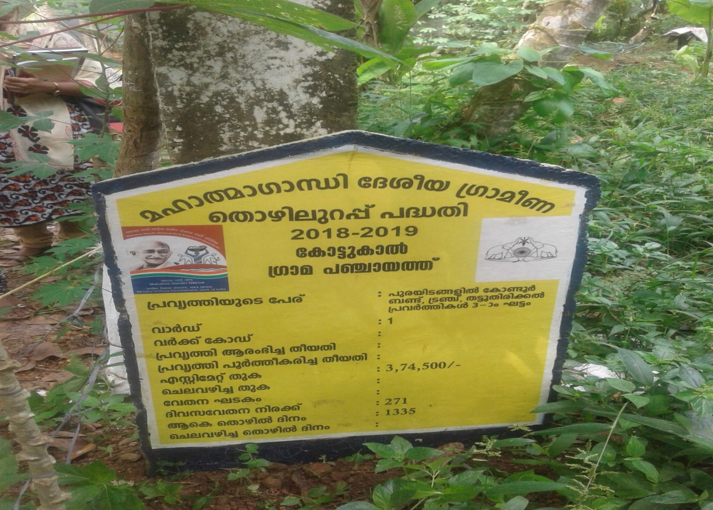
ഫീൽഡ് വെരിഫിക്കേഷൻ
കോണ്ടൂർ ബണ്ട് / മഴക്കുഴി / തോട് നവീകരണം

Slide 4
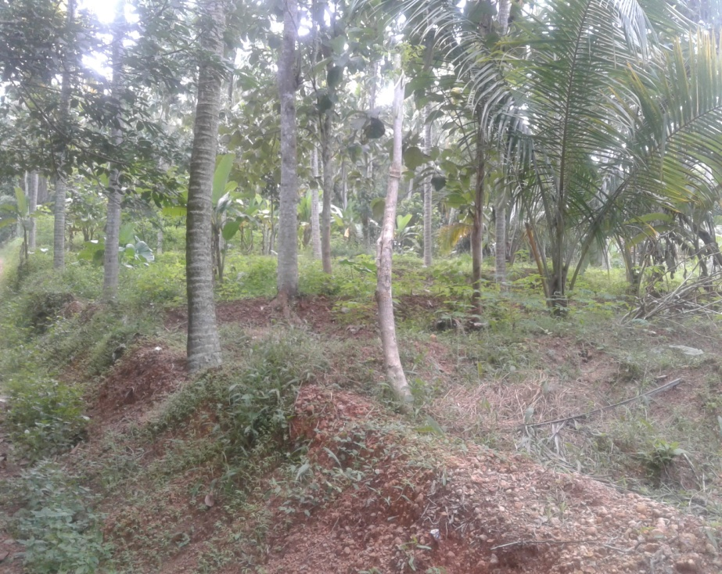
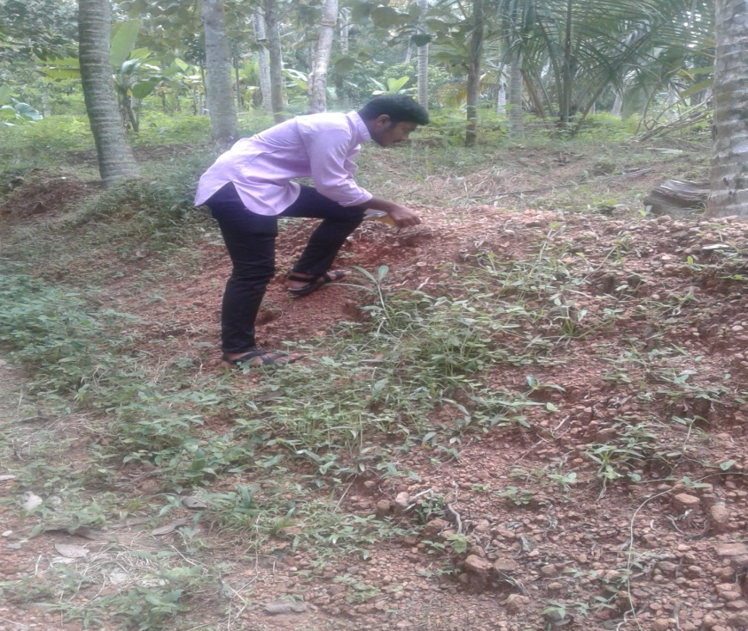

Slide 5
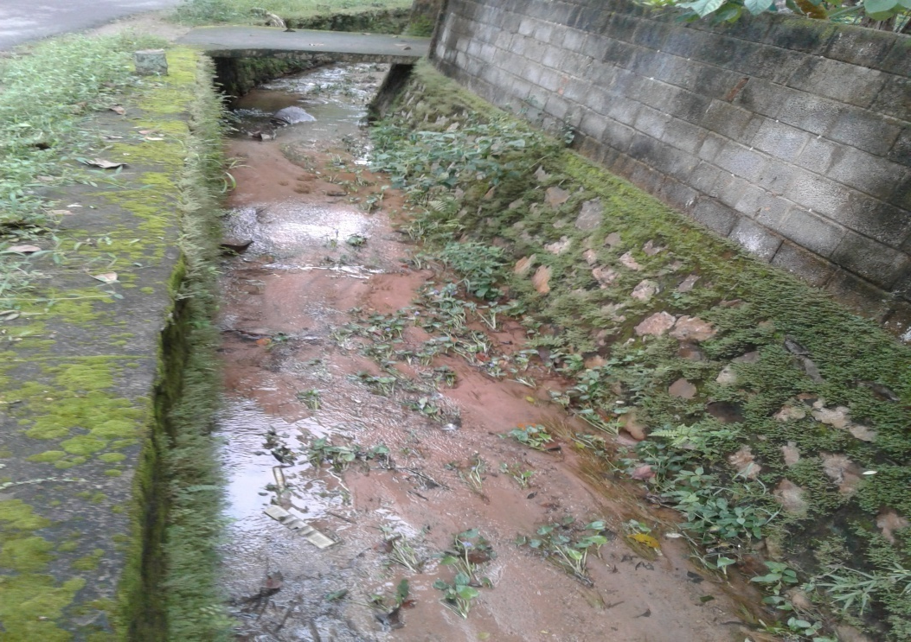
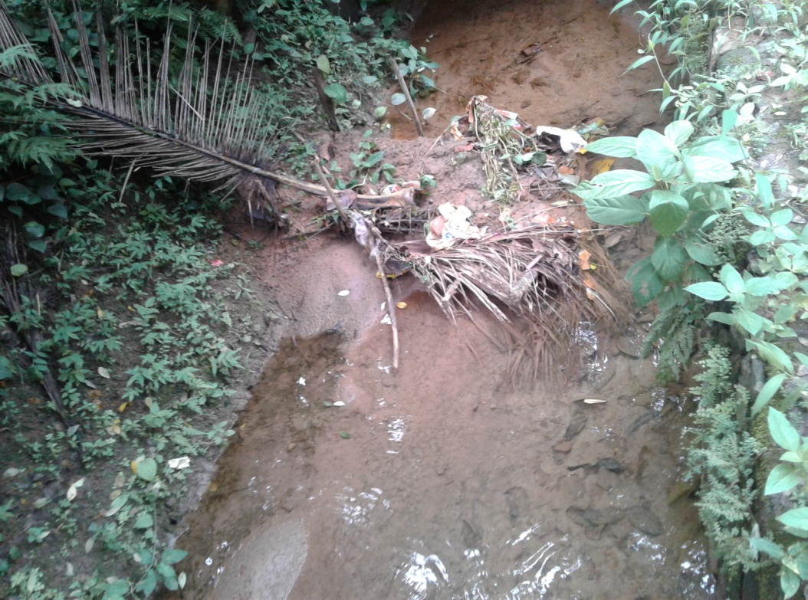

Slide 6
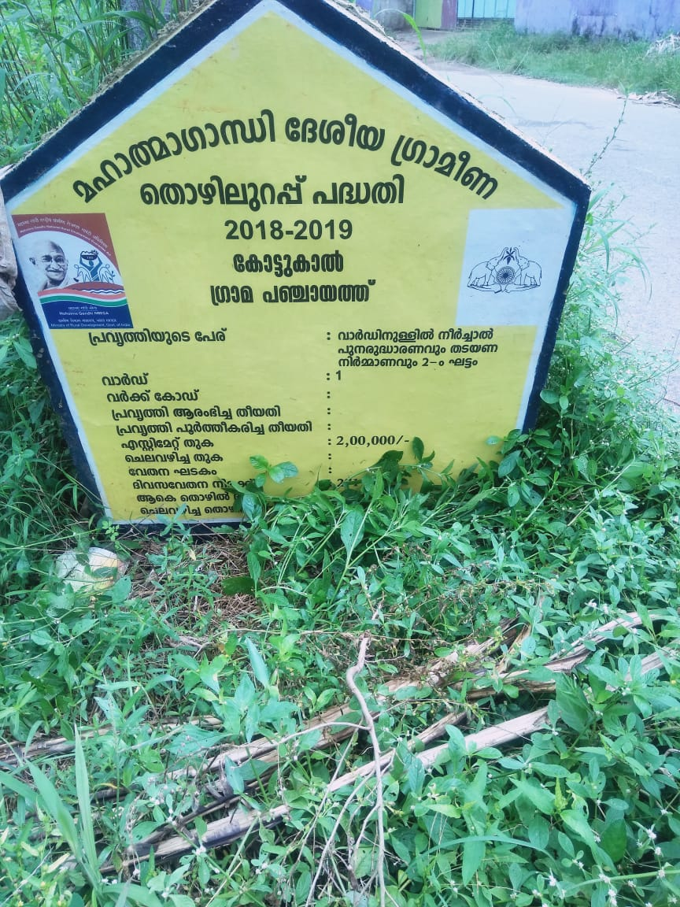
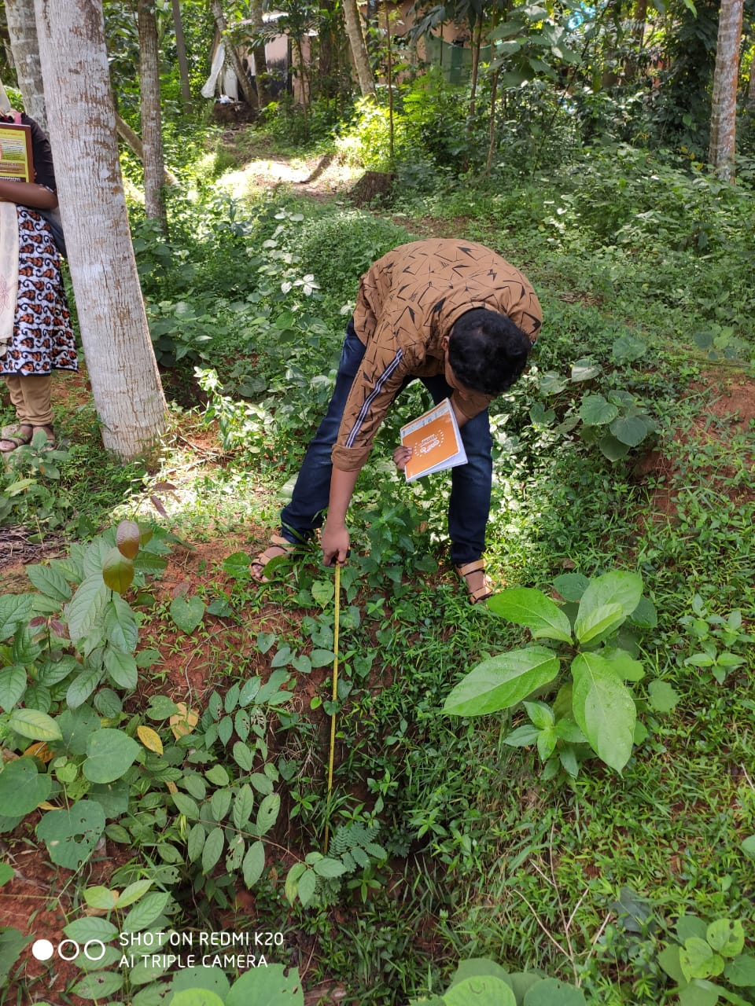

Slide 7
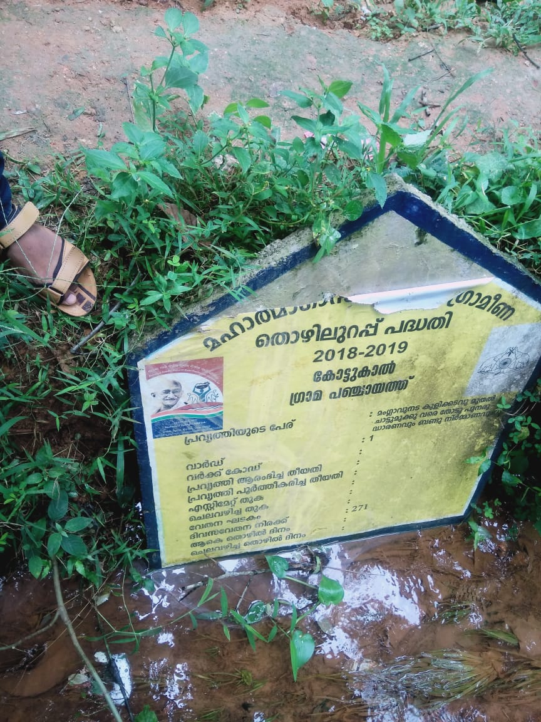
CIB തോടിനുളളിൽ നിക്ഷേപിച്ച നിലയിൽ

Slide 8
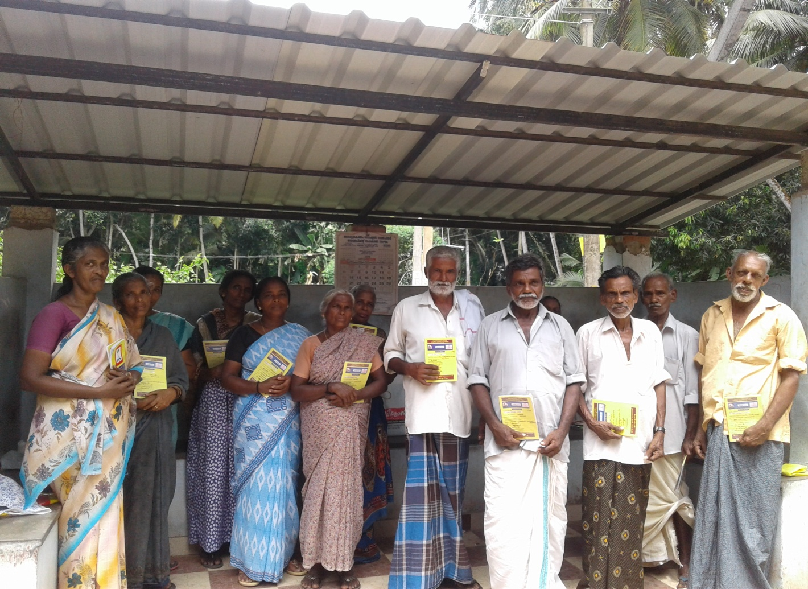
തൊഴിൽകാർഡ് വെരിഫിക്കേഷൻ

Slide 9
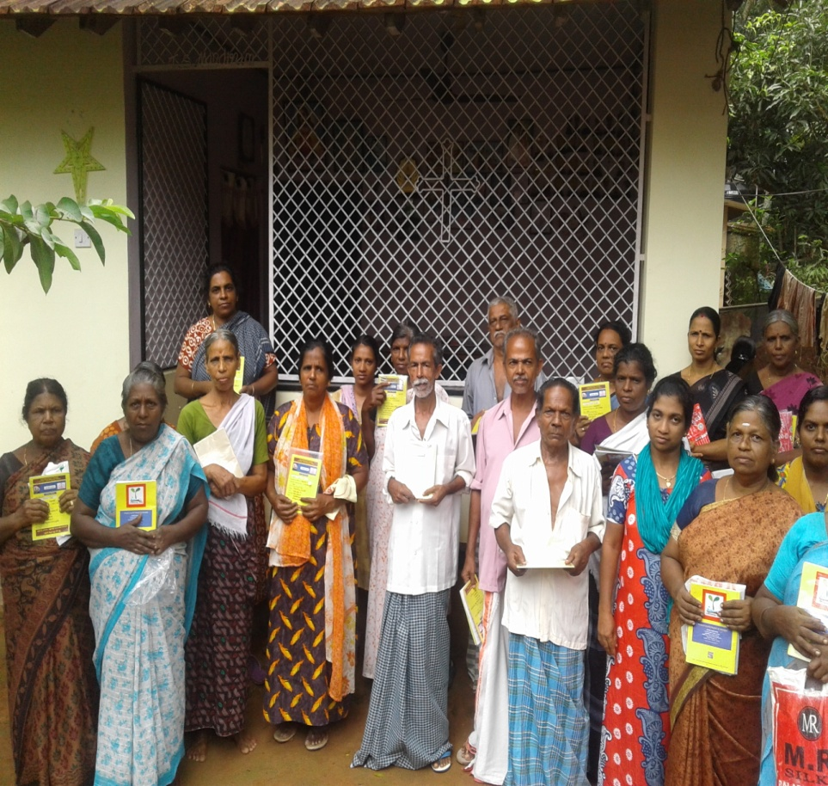
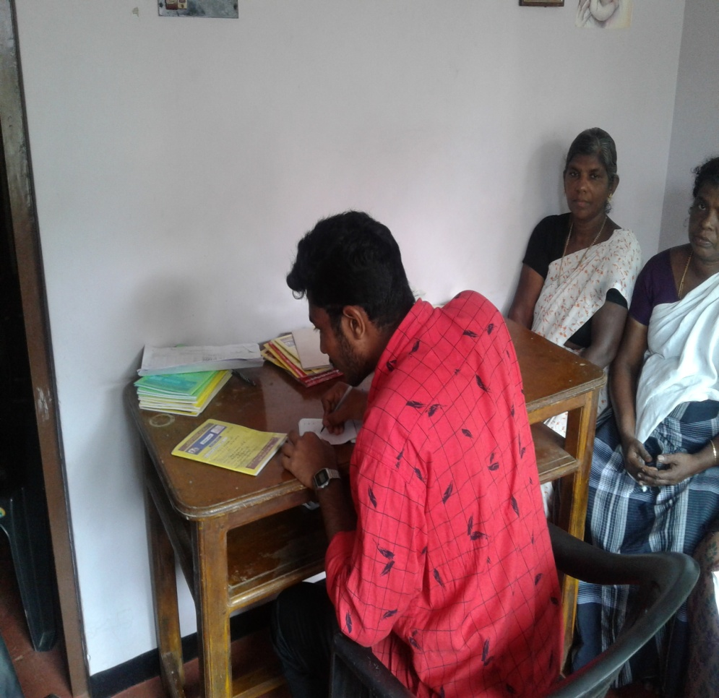

Slide 10
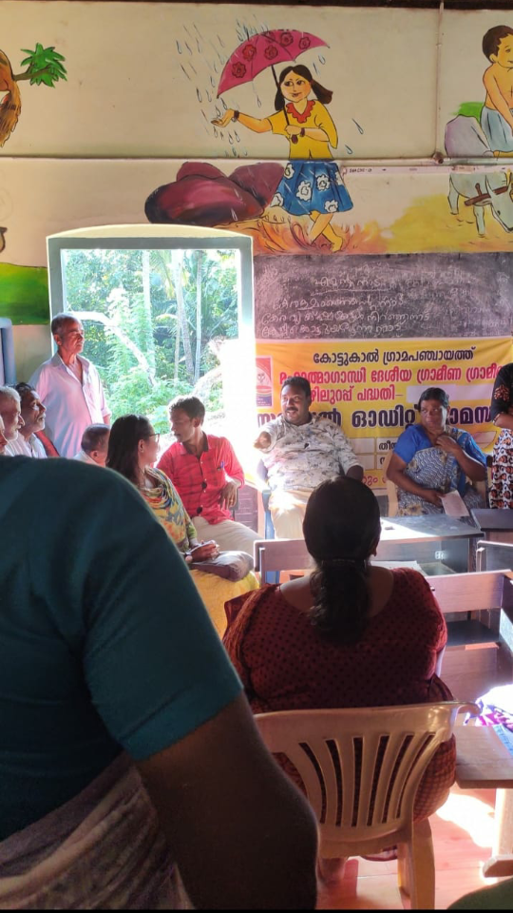
സോഷ്യൽ ഓഡിറ്റ് ഗ്രാമ സഭ

Slide 11
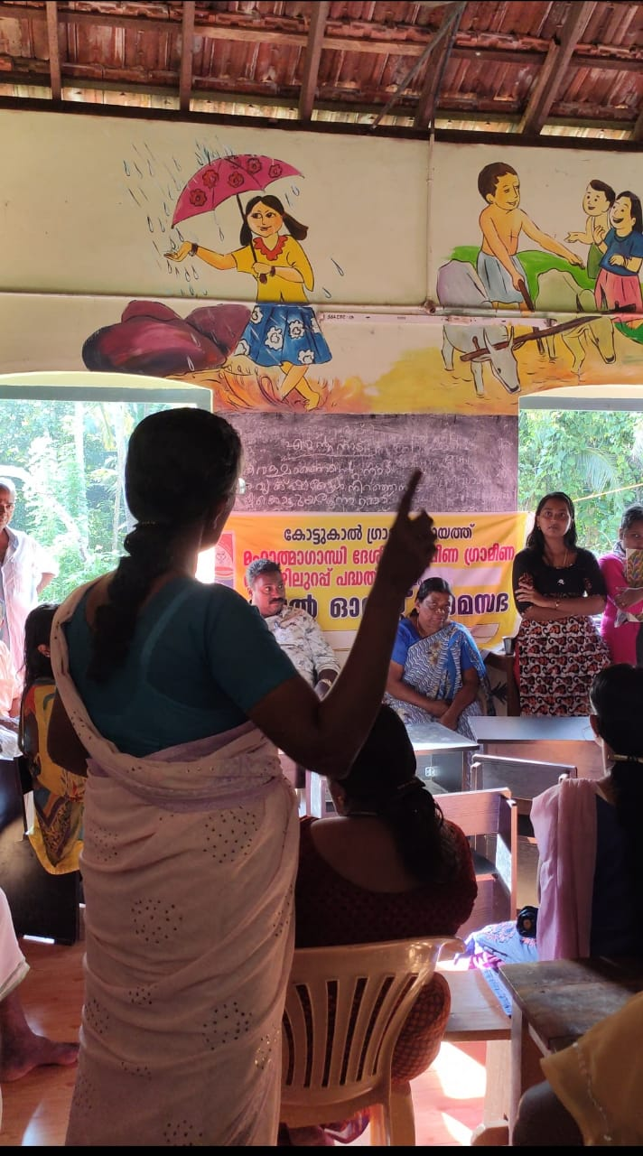
ചർച്ചയും ക്രോഡീകരണവും

Slide 12
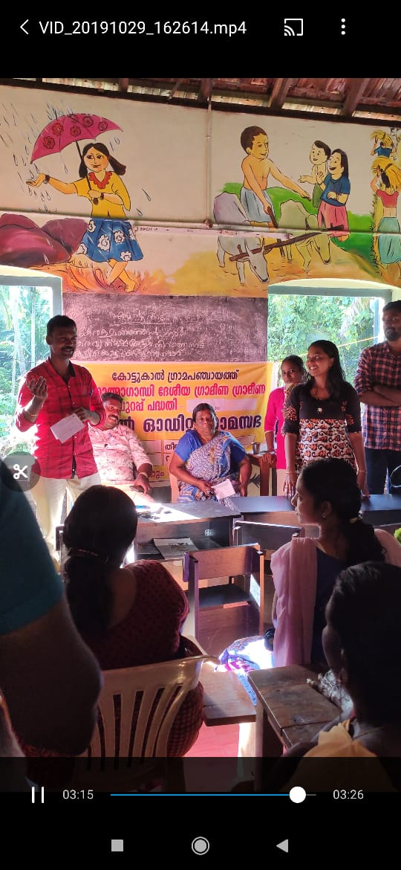
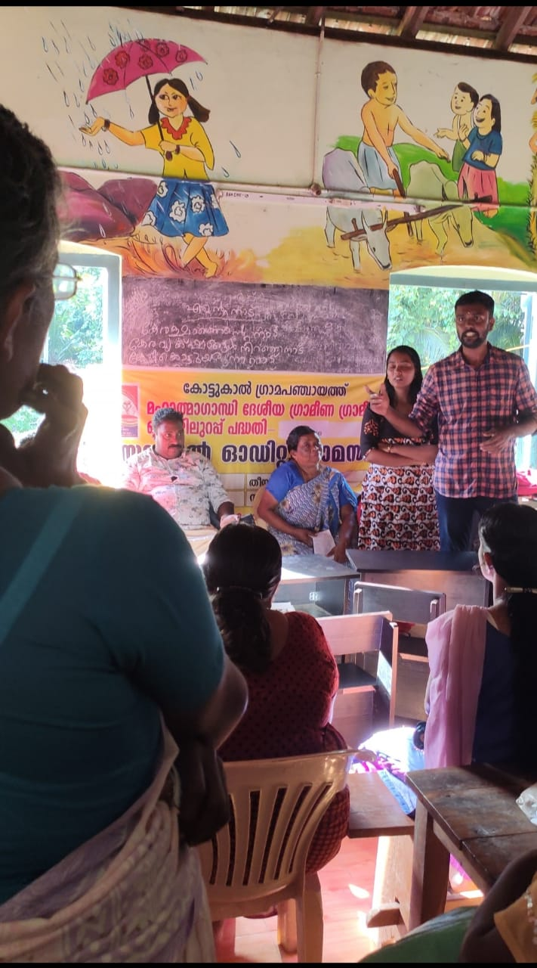

Slide 13
നന്ദി

